Slide 1
Scheduler
Maria Eduarda Pacheco Mendes Araújo – up202004473
Tiago daniel martins dos santos – up202207073

Slide 2
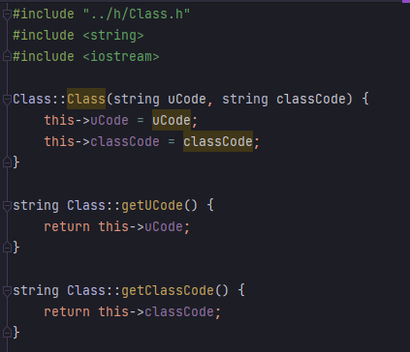
Class
UCs e turmas
Retorna-se, em cada função, o Código de cada UC e turma lidas

Slide 3
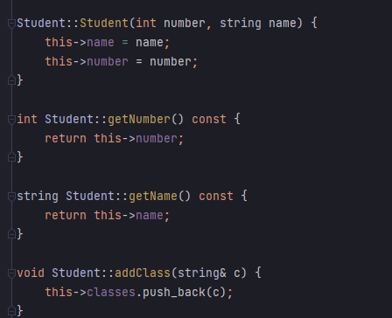
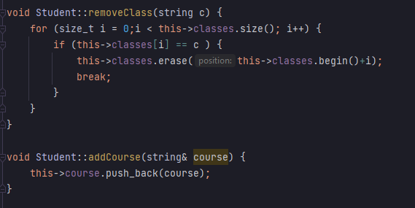
Student
Por cada aluno pode-se
Ler o seu nome
Obter o seu número
Adicionar ou remover um turma/UC

Slide 4
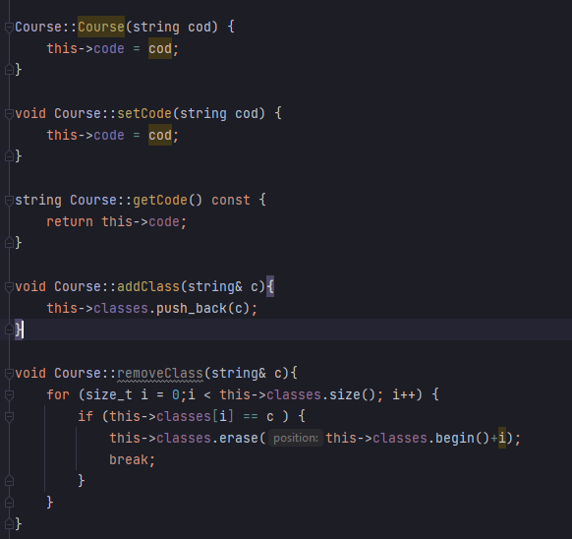
Course
Em cada UC pode-se:
Obter o seu código
Adicionar ou remover uma turma

Slide 5
Principais dificuldades encontradas
Não houve colaboração de todos os elementos do grupo, havendo uma maior carga de trabalho para os estudantes em questão;
Dificuldades em implementar algumas funções;
Dificuldades em resolver alguns erros;

